Slide 1
Ернест Хемінгуей “Старий і море”
Історія написання

Slide 2
1936 р – нарис «Блакитна вода»
1950 р – повість «Старий і море»

Slide 3
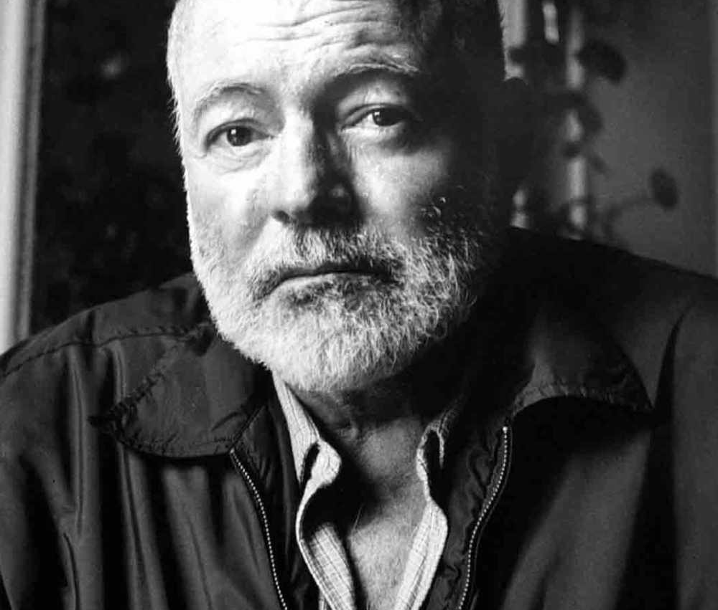
«Повість "Старий і море", - зауважив він, -можна було розтягнути більш як на тисячу сторінок: там були б описані всі мешканці Села, їхнє життя, де вони народилися, як вони росли, як вони виростили своїх дітей тощо. Інші письменники роблять це бездоганно. Коли ви пишете, ви обмежені досягнутим у вашій царині. Ось чому я спробував піти іншим шляхом. Спочатку я викинув усе, без чого міг передати читачеві свій досвід. Я хотів, щоб прочитане здавалося йому пережитим, щоб у нього склалося враження, ніби це відбулося насправді. Завдання було дуже важким, і мені довелося багато попрацювати».

Slide 4
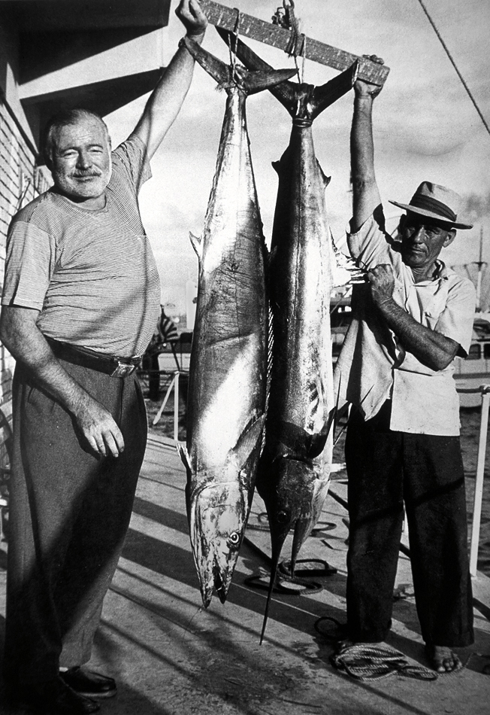
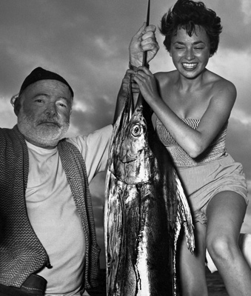

Slide 5
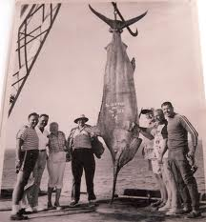
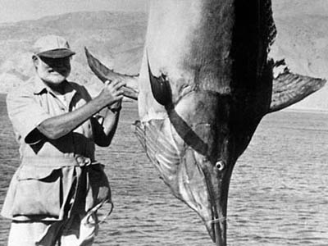

Slide 6
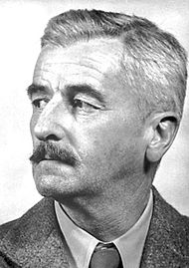
1 вересня 1952 р. у журналі «Лайф» була надрукована повість «Старий і море». Упродовж 48 годин було розпродано 5 318 655 (!) примірників.
«Час, можливо, покаже, що це –
кращий твір будь-кого з нас.
Я маю на увазі його (тобто Хемінгуея)
і моїх сучасників».
В. Фолкнер

Slide 7
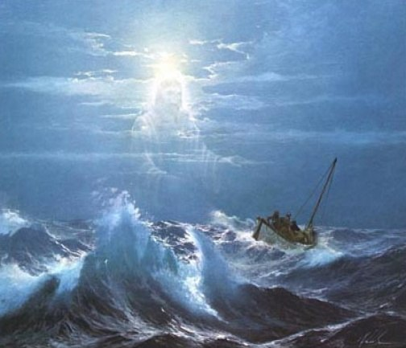
У 1953 році за свою повість Ернест Хемінгуей отримав Пулітцерівську премію
В 1954 році — Нобелівська премія з літератури

Slide 8
Дякую за увагу!

